Slide 1
وحدة تعليميّة في المهارات الحياتيّة
الصداقة، التسامح ومنع العنف
العثور على مكان
משרד החינוך
מינהל פדגוגי
אגף בכיר שירות פסיכולוגי ייעוצי
الدرس الثاني
قصّة في مروحة
المهارة المركزيّة الوعي الاجتماعيّ - الحساسيّة الاجتماعيّة
الصفّ السابع

Slide 2
مواضيع الوحدة
مكان في العالم
توسيع/ تعميق التعرّف على الذّات في بيئة جديدة
1
1
قصّة في مروحة
تطوير صندوق أدوات وأساليب لخلق الانتماء
2
6

Slide 3
أهداف الدّرس
التعرّف وتمييز حالات انخفاض الشعور بالانتماء للمجموعة.
تطوير صندوق أدوات لطرق التعامل ومواجهة الصعوبة بالانتماء
تعزيز شعور الطلّاب بالمقدرة والقدرة على التأثير والتغيير وتعزيز الشعور بالانتماء

Slide 4
معرفة، مهارات وقيم
قيم
مهارات
معرفة
احترام الإنسان
مهارات ذهنيّة
تفكير ناقد – تحكيم العقل، اختيار، اتّخاذ قرارات.
مهارات شعوريّة (شخصيّة)
الوعي الذاتيّ- التوجيه الذاتيّ، التحفيز الذاتيّ
التوجيه الذاتيّ- التعامل مع حالات الضغط والأزمات
المهارات الاجتماعيّة (بين شخصيّة)
الوعي الاجتماعيّ – فهم الآخر، تمييز أوضاع اجتماعيّة
- السّلوك الاجتماعيّ – التواصل، إدارة العلاقات البين شخصيّة.
تمييز حالات عدم الانتماء للمجموعة، أو عدم انتماء الآخرين .
تطوير صندوق أدوات لطرائق التعامل مع الصعوبات والشعور بعدم الانتماء.

Slide 5
مجرى الدّرس
الرسائل المركزيّة
والتلخيص
ما القصّة؟ حوار عاطفيّ في الصفّ
قصّة في مروحة
حوار اجتماعيّ في ثلاثيّات
نتذكّر- عندما كنا أطفالًا
نتذكّر..
من الدّرس السّابق
وحتى اليوم!

Slide 6
تَعليمات لتَنفيذ الدَرس
تفصّل الشرّائح التّالية مجرى الدّرس وهي معدّة للعرض خلاله.
المضمون المُفصّل في متن الشّريحة مُعدّ للعرض وللعمل مع التّلاميذ.
الملاحظات في الهوامش للتّوجيه والتوسّع وهي معدّة لك – المعلم\ة.

Slide 7
تعليمات للحوار الجيّد
حوار داعِم ومُتقبِّل
مشاركة من القلب
إصغاء مُكترِث خالٍ من إصدار الأحكام
احترام كلام الآخرين
ما يدور في الحوار، يقتصر على تلاميذ الصفّ، بالإمكان مشاركة الآخرين من خارج الصفّ بالموضوع، لكن فقط بِما يخصّني.
Notes:
من المهمّ أن نُذكّر بالقواعد الأساسيّة للحوار في كلّ درس، بهدف تدعيم الحيّز الآمن الذي يُفسح المجال لحوار عاطفيّ بين الطلّاب.

Slide 8
نتذكّر.. من الدّرس السّابق وحتّى اليوم!
حادث معيّن صادفته هذا الأسبوع، وطبّقت به أمرًا ما تعلّمته في الدّرس...
أمرٌ ما حصل لي هذا الأسبوع وذكّرني بما تعلّمناه...
أمرٌ ما أوّد قوله، في أعقاب الدّرس السّابق...
أمرٌ ما أدركته في أعقاب الدّرس السّابق ...

Slide 9
عندما كنّا أطفالاً...
أو
صوّتوا
من منكم عندما كان في الروضة أراد أن يدخل الروضة بمفرده؟
من واجَه صعوبة في توديع والديه في الصباح؟
من عاد إلى المنزل بمفرده من المدرسة الابتدائيّة في نهاية اليوم الدراسيّ؟
من كان في دورة /الحركة الشبابيّة برفقة صديق\ة واحد\ة على الأقل؟
لمن منكم كان غرض مفضّل من الطفولة يرافقه في كلّ مكان؟
ما هو الشيء الذي يرافقك اليوم في كلّ مكان؟
Notes:
للمعلم\ة:
نقرأ كل سؤال ويقوم الطلاب بالتصويت بأيديهم - إعجاب أو عدم إعجاب. الجميع شريك في التصويت. بهذه الطريقة يقارن الطلاب
أنفسهم بالآخرين في كل سؤال، ويؤدي هذا إلى إضفاء الشرعية على تجربتهم.
يمكن التوسع بأسئلة إضافية -
لماذا تصرفتم كأطفال بهذه الطريقة؟ كيف ساعدتكم هذه الأنماط السلوكية؟ كيف أثرت عليكم؟

Slide 10
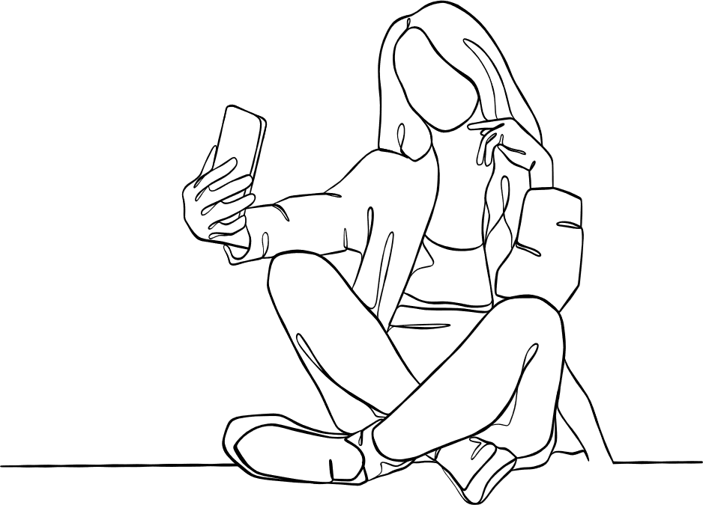
أحيانًا...
في بعض الأحيان ندبّر الأمر بأنفسنا
في بعض الأحيان نحتاج إلى شخصٍ ما ليكون معنا
وأحيانًا نحتاج إلى غرض أو شخصٍ لنشعر بالتواصل
Notes:
للمعلم\ة - تتمّة للدرس السابق، نودّ أن نضفي شرعيّة لتجربة الانتماء إلى مجموعة جديدة، والمشاعر التي تثيرها؛ الفرص الى جانب التحدّيات.

Slide 11
أن تكون متّصلاً – في ثلاثيّات
معظمنا متصّل بالهواتف معظم اليوم.
ماذا عنكم؟
ما هي نسبة الشحن في هاتفك الآن؟
كيف تشعرون عندما تنفذ البطاريّة؟
ماذا تفعلون إذا نفدت البطاريّة ولم تجدوا طريقة لشحنها؟
لماذا من المهمّ أن تكون متّصلاً؟

Slide 12
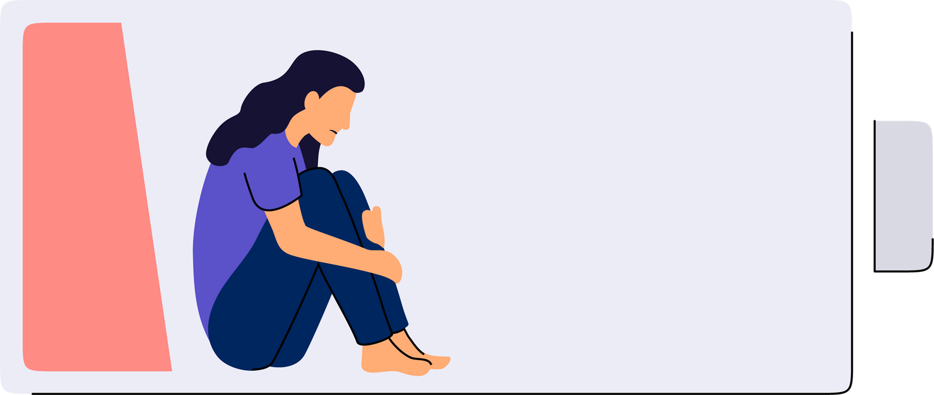
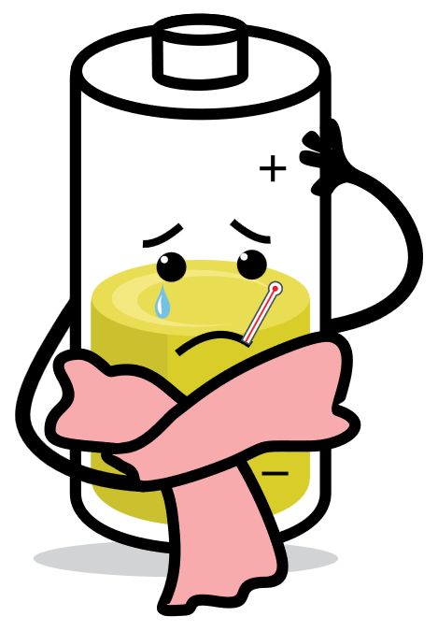
بطاريّتي الداخليّة
ما الذي
يملؤنا
بشعورٍ جيّد؟
ما الذي
يستنزف \ يستنفذ طاقاتنا؟
هل واجهت موقفًا شعرت
فيه أنّ بطاريّتك الداخليّة
فارغة تمامًا؟ كيف تصف الشعور؟

Slide 13
بطّاريتي الداخليّة
كما هو الحال في الهاتف الخليويّ، لدينا أيضًا بطاريّة داخليّة. عندما نشعر بالتواصل مع الأشخاص من حولنا،
تمتلئ بطّاريتنا بالطاقة، الثقة بالنفس والشعور بالمقدرة.
عندما نريد ذلك، لكن لا نستطيع التواصل مع الأصدقاء،
تُستنزف بطّاريتنا، ونشعر بالتعب، ونقص الطاقة، ويصبح مزاجنا سيئًا والخ...
نريد أن نكون متّصلين، ونحن نعمل من أجل ذلك.

Slide 14
قصّة في مروحة
أمامك بعض الأسئلة. اُكتب مقترَح لحلّ في سطرٍ واحد. عند الانتهاء، قم بطيّ الصفحة (عليك إخفاء إجابتك، وترك السؤال فقط مرئيًا). من ثمّة نمرّر الصفحة إلى الطالب التالي.
Notes:
هدف الفعاليّة:
إتاحة تجربة للدعم المتبادل وإنشاء التواصل من خلال كتابة الأفكار في المواقف المختلفة، المرتبطة بالشعور بالانتماء / الانخراط\ الانتساب إلى
מהלך הפעילות:
- נחלק את התלמידים לקבוצות (במעגלים או לפי טורים).
מומלץ לכתוב מראש שאלה מהשאלות המוצעות בסוף המצגת.
- כל תלמיד/ה יקבל דף עם שאלה, ויתבקש לכתוב בשורה אחת הצעה לפתרון.
בתום הכתיבה, כל תלמיד ישאיר את השאלה גלויה בראש הדף, ויקפל את השורה שהוא כתב (כמו במניפה).
- התלמידים יעבירו את דפי המניפה אחד לשני בו זמנית, על פי סדר שתוכנן מראש, למשל, החלפת המניפות עם כיוון השעון.
- בתום הפעילות, ניתן להקריא או לשתף ב 2-3 הצעות שהתלמידים הציעו ולקיים דיון ושיתוף במליאה.
*השאלות המוצעות בסוף המצגת נלקחו מתוך סיפורים ושאלות אמיתיות של בני הגיל.
**השאלות להדפסה בסוף המצגת.
مسار الفعاليّة:
- نوزّع الطلاب إلى مجموعات (في دوائر أو حسب الأعمدة).
يوصى بكتابة سؤال مسبقًا من الأسئلة المطروحة في نهاية العرض التقديمي.
- سيحصل كلّ طالب على صفحة بها سؤال، وسيطلب منه كتابة مقترح للحلّ في سطر واحد.
في نهاية الكتابة، سيترك كلّ طالب السؤال ظاهرًا في أعلى الصفحة، ويطوي السطر الذي كتبه (مثل المروحة).
- سيقوم الطلاب بتمرير صفحات المروحة لبعضهم البعض في الآن ذاته، وفقًا لترتيب مخطط مسبقًا، على سبيل المثال، تبادل المراوح في اتجاه عقارب الساعة.
- في نهاية الفعاليّة، يمكن قراءة أو مشاركة 2-3 مقترحات اقترحها الطلاب وإجراء مناقشة ومشاركة في مجموعة الصفّ الكاملة.
*الأسئلة المقترحة في نهاية المعروضة مأخوذة من قصص حقيقيّة وأسئلة لأشخاص من نفس العمر.
**أسئلة للطباعة في نهاية المعروضة.

Slide 15
ما الذي تغيّر
أو تجدّد بالنسبة لك بعد الفعاليّة؟
إلى أيّ مدى كانت القصص مألوفة بالنسبة لك؟
ماذا شعرت؟
Notes:
للمعلم\ة:
يواجه العديد من المراهقين أحيانًا حالات من الشعور بعدم الانتماء ويواجهون أسئلة حول كيفيّة التواصل وكيفيّة الانتماء وسبل
التعامل مع المواقف التي يجدون فيها صعوبة في التواصل.

Slide 16
ما القصّة؟
بفعاليّة المروحة، قمنا بتكوين روابط من الأفكار والمشاركات فيما بيننا. لقد أنشأنا مخزن غنيّ بالأفكار والإجابات لكلّ سؤال.
إنّ المشاركة والتفكير معًا
جزء من قوّتنا كمجموعة. معًا كصفّ، لدينا القدرة على المساعدة
التفكير معًا، تعزيز الشعور بالانتماء للصفّ
ودعم بعضنا البعض.
كيف تجد الأصدقاء الحقيقيين؟
أريد أن أقترب لكنني خجولة
من هو الصديق\ة الجيّد\ة؟
أشعر بالوحدة

Slide 17
مروحة الأفكار
من المهمّ الاستفادة من الموارد المتوفّرة من أجل
توسيع مخزون الموارد المتاحة لأفراد المجموعة.
كيف يمكن أن نستفيد من الأفكار التي تطرح في الصفّ من أجل توسيع مواردنا؟
Notes:
للمعلم\ة:
يوصى بأن نطلب من الطلّاب اقتراح أفكار لتنفيذ الاقتراحات والأفكار التي ظهرت في فعالية "قصة في مروحة" داخل الصفّ.

Slide 18
نلخّص الوحدة
كيف أثّرت تلك اللّقاءات على الجوّ الصّفّيّ؟
ماذا تعلّمتم من تأمّلكم في أنفسكم؟ عن تصرّفاتكم تجاه الآخرين؟
هل تتذكّرون كيف بدأنا لقاءتنا بموضوع الصّف المُكتَرِث؟
ماذا تغيّر في تصرّفاتكُم في أعقاب لقاءاتنا حول هذا الموضوع؟
لماذا دُعيت هذه اللّقاءات هكذا؟
ماذا أتاحت لكم لقاءاتنا؟

Slide 19
أمرٌ ما ألتزم أن أقوم به بشكلٍ مُغايِر في أعقاب اللّقاءات....
Notes:
كلّ تلميذ\ة يسجّل لنفسه أمرًا يلتزم أن يقوم به بشكلٍ مغاير في أعقاب اللّقاءات.
نفسح المجال ل2-3 من التّلاميذ للمشاركة بما سجّلوه .

Slide 20
أفكار للتّطبيق
قدّموا أفكاركم الخاصّة للمساهمة في تحسين جوّ الصفّ، وشاركوها مع المعلّم\ة، واعرضوا المنتجات في الصفّ.
قوموا بإنشاء لجان اجتماعيّة في الصفّ، بحيث تهتمّ كلّ لجنة بموضوع مختلف :
تنظيم أعياد الميلاد، التواصل مع الطلاب المرضى، الفرصة الفعالّة الألعاب الاجتماعيّة والمزيد.
قوموا بإنشاء ميثاق صفّيّ، حيث يشمل أفكار لتعزيز التماسك والشعور بالانتماء، وتطوير المسؤوليّة الاجتماعيّة في الصفّ
Notes:
للمعلم\ة
في هذه الشّريحة تجدون أفكارًا متنوّعة لتطبيق المضامين المُختلفة التي مُرّرت في هذه الوحدة مع التّلاميذ. بإمكان المعلّم/ة اختيار فِكرة واحدة أو أكثر، عرضها على التّلاميذ والتّفكير سويّة بالطّرق المُلائمة لتنفيذها.
من المُهم مُساعدة التّلاميذ على تخطيط وتنفيذ إحدى الأفكار.
بالإضافة لذلك، بالإمكان أن نقترح عليهم فكرة للتّطبيق من مخزن التّطبيقات الذي عُرِضَ في الدّروس السّابقة.

Slide 21
للطباعة

Slide 22
أسئلة للقصّة في المروحة
أين/كيف يمكنك توسيع دائرة الأصدقاء قليلاً؟
أشعر بالوحدة في المدرسة
أريد أن أقترب، ولكنّي خجولة
حاولت التواصل مع طلاب\طالبات آخرين، ولكنّي فشلت
أنا طالب\ة جديد\ة في المدرسة ولا أعرف كيفيّة تكوين صداقات
كيف يمكنك التحدث مع الأصدقاء حول موضوع قد يؤلم/يزعج؟
من هو
الصديق الجيّد؟
كيف نجد الأصدقاء الحقيقيين؟
كيف يمكن إعادة التواصل مع صديق\ة من الماضي؟
من الصعب عليّ أن أبدأ بالحديث مع أشخاص جدد

